Slide 1
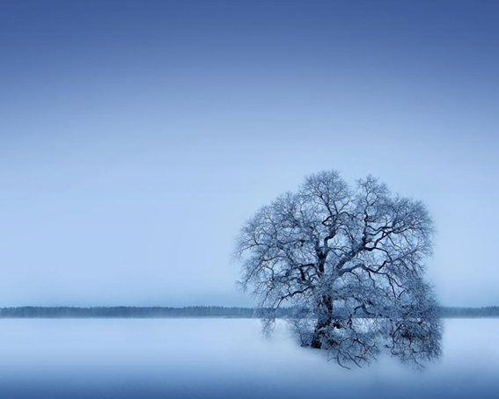
МБОУ «Илькинская средняя общеобразовательная школа»
Акция
«Снежный ком»
МАРТ 2011 года

Slide 2
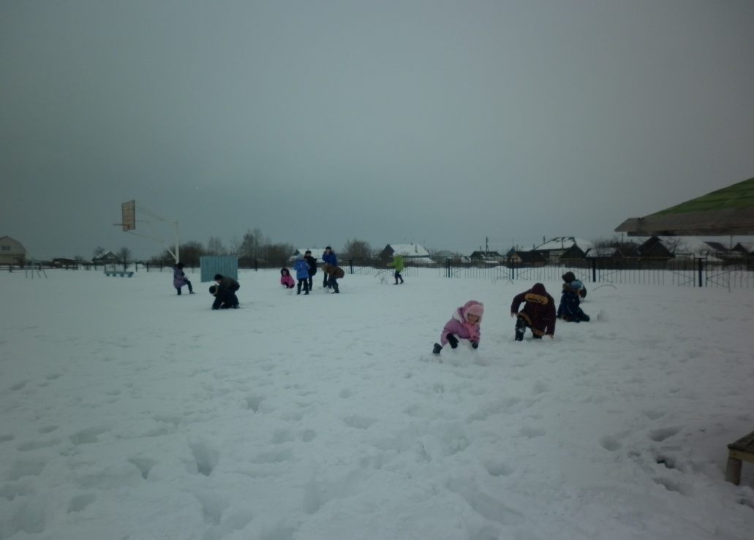
В рамках районной акции «Снежный ком» в школе проходил конкурс «Фигуры из снега». В нем приняли участие учащиеся 1 – 4 классов. Дождавшись нужных погодных условий, когда снег стал липкий и послушный, ребята вышли на школьный стадион.

Slide 3
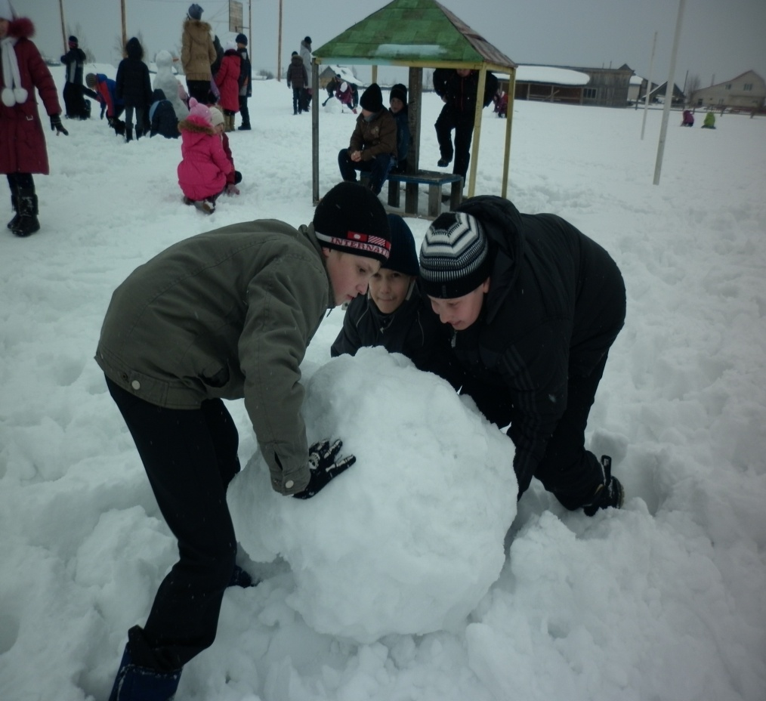
Комки получались на славу!

Slide 4
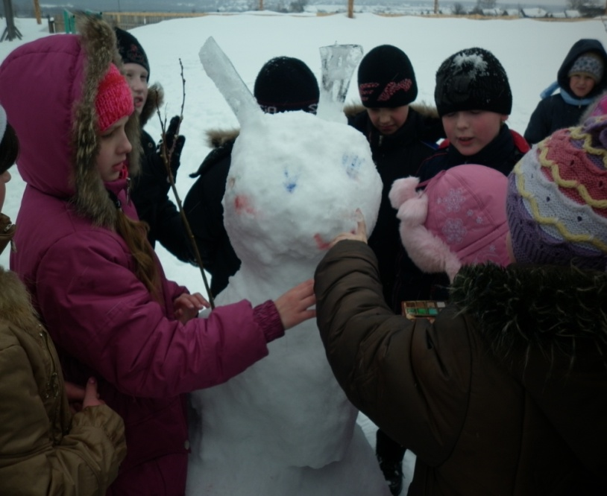
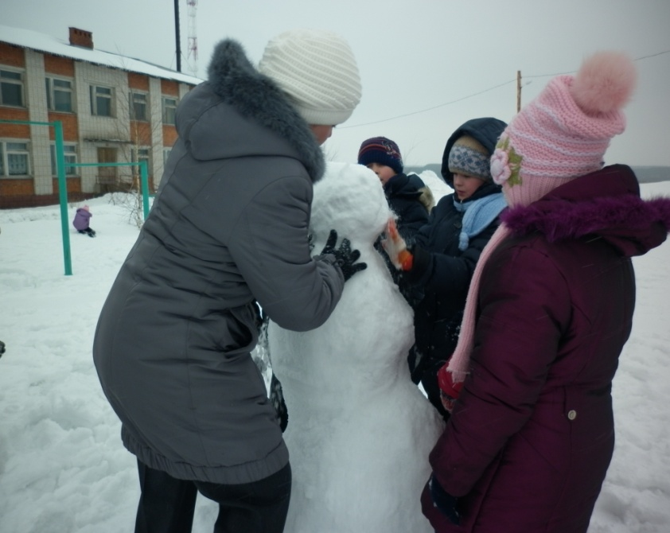
Вот появились первые фигуры.
Не прошло и часа, как на территории школьного стадиона выросли сказочные снежные фигуры.

Slide 5
Вот удивительный заяц
Его слепили ребята 3 класса

Slide 6
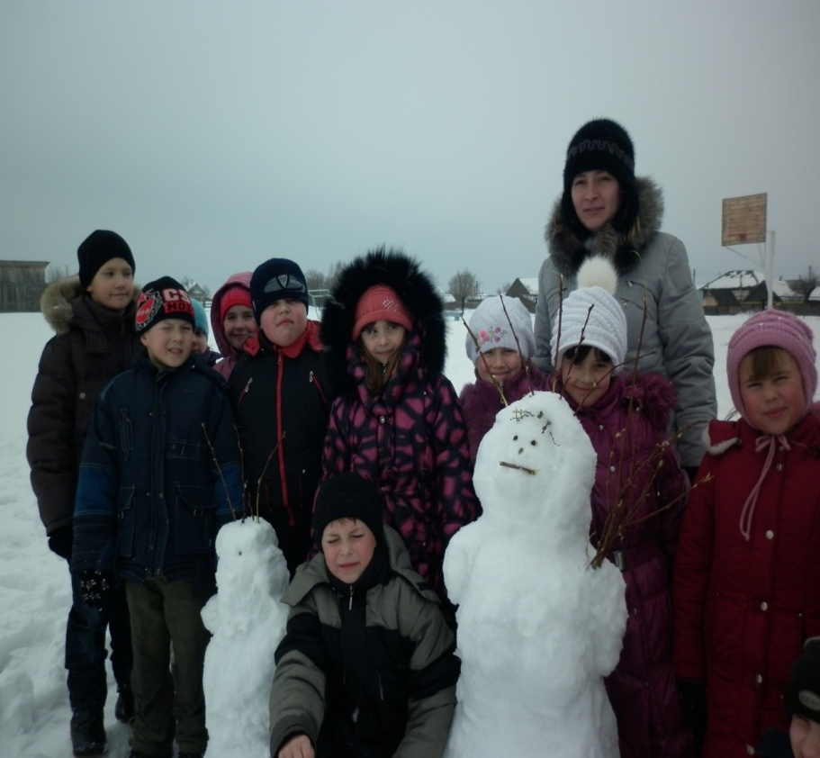
А вот весёлый клоун – творение 2 А класса
Ребята 2 Б класса смастерили забавных снежных человечков

Slide 7
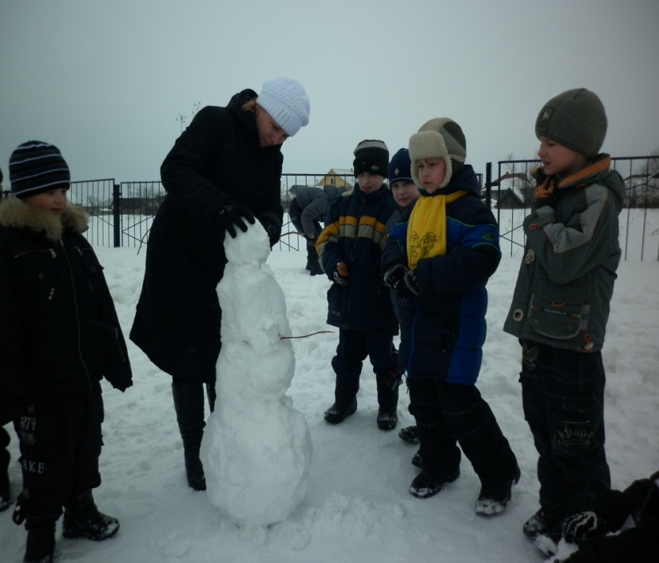
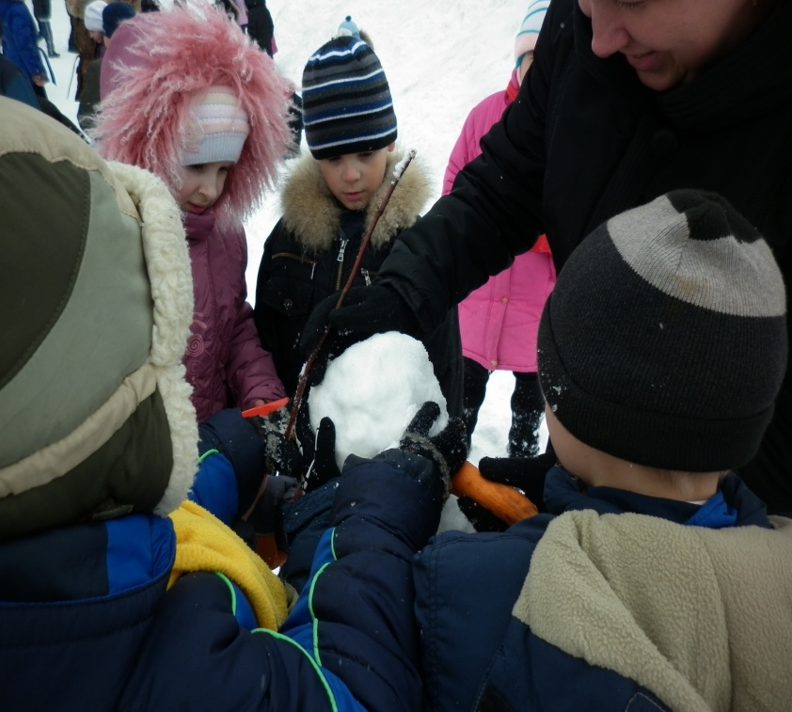
Первоклассники упорно трудились над созданием своей скульптуры

Slide 8
И не зря. Забавный снеговик понравился всем!

Slide 9
Самые старшие участники конкурса – учащиеся 4 класса умело лепили сказочного зверька. Но как только фигура была готова – начали спорить. Одним казалось, что у них получилась замечательная кошечка, другим – медвежонок, а третьи считают, что их зверёк не что иное, как зайчонок.
Весело прошел конкурс и победила в нём ДРУЖБА!

